Slide 1
«ОРГАНИЗАЦИЯ ПРОЕКТНОЙ ДЕЯТЕЛЬНОСТИ НА УРОКЕ»

Slide 2
О ЧЕМ «ГОВОРЯТ» ПОКАЗАТЕЛИ ПРОЕКТА «ШКОЛА МИНПРОСВЕЩЕНИЯ РОССИИ?

Slide 3
ЦЕЛЬ :
Согласование представлений о проектной деятельности, проектирования как способа организации проектной деятельности на уроке

Slide 4
Как наши
предметы могут
включиться в
реализацию
замысла?

Slide 5
I такт проектирования. Работа в группах.
Технология проектного обучения: проектирование урока на предметном содержании.
Задание группам
Создать учебный проект на уроке
«К 90-летию образования Красноярского края»

Slide 6
Каждая группа РМО учителей осуществляет пробу
Внутри группы микрогруппы разрабатывают проекты на конкретном уроке
Представляют свою пробу внутри группы
Выбирают, какой проект будут представлять на вертушке
Распределяются:
- кто будет проводить урок на другой предметной группе участников
- Придумают вопросы, которые надо задать (не менее 3)

Slide 7
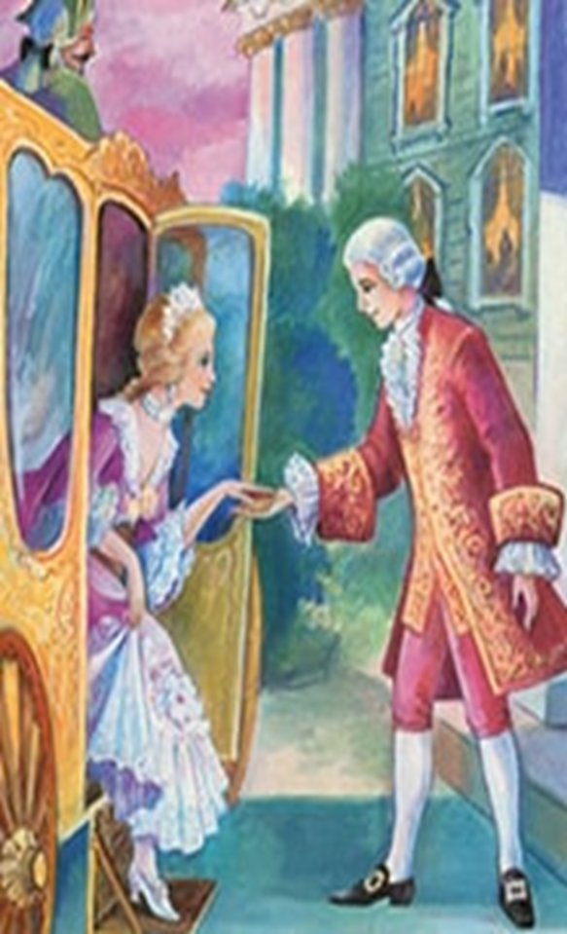
Сказка «Золушка» Шарль Перро
Описать и презентовать логическую
цепочку проектирования
с позиции своего сказочного героя:
(До бала)
Анализ ситуации
Проблема
Цель
Задачи (не менее 2х)
Способ решения
План
Результат

Slide 8
Золушка –химия
Мачеха – биология

Slide 9
Общая часть. Реализация проектной деятельности на межпредметном содержании.
Установка - 5 мин
Работа в предметных группах - сказочные герои - 20 мин
Представление героя от групп - 10 мин (1 герой 5 мин)
Первая группа выступает, другая добавляет, корректирует, задает вопросы
Общее обсуждение - 20 мин

